Slide 1
Modul 7
Politik Lokal di Indonesia
Mata Kuliah Sistem Politik Indonesia (IPEM 4213)
Evida Kartini, S.Sos., M.Si

Slide 2
Negara Kesatuan Versus Negara Federal
Negara Federal/Serikat:
Kedaulatan ada pada pemerintahan pusat sebagai pengelola kesatuan negara. Sekalipun dapat mempraktikkan otonomi daerah daerah tidak memiliki kedaulatan
Negara Kesatuan:
Dikelola berdasarkan formula kedaulatan negara federal dan kedaulatan negara-negara bagian.

Slide 3
Sentralisasi versus Desentralisasi
Sentralisasi
Kekuasaan dikendalikan oleh pemerintah pusat.
Pemerintahan daerah bekerja sebagai perpanjangan tangan pemerintahan pusat.
Desentralisasi
Kekuasaan bertumpu pada pemerintahan
daerah (provinsi atau kabupaten/kota) dalam
kerangka kesatuan nasional yang dijaga baik oleh pemerintahan pusat maupun daerah.

Slide 4
Dekonsentrasi versus Desentralisasi
Dekonsentrasi
Pelimpahan wewenang pemerintahan oleh
Pemerintah kepada Gubernur sebagai wakil
pemerintah dan/atau kepada instansi vertikal di wilayah tertentu
Desentralisasi
Penyerahan wewenang pemerintahan oleh Pemerintah
kepada daerah otonom untuk mengatur dan mengurus urusan pemerintahan dalam sistem Negara Kesatuan Republik Indonesia.

Slide 5
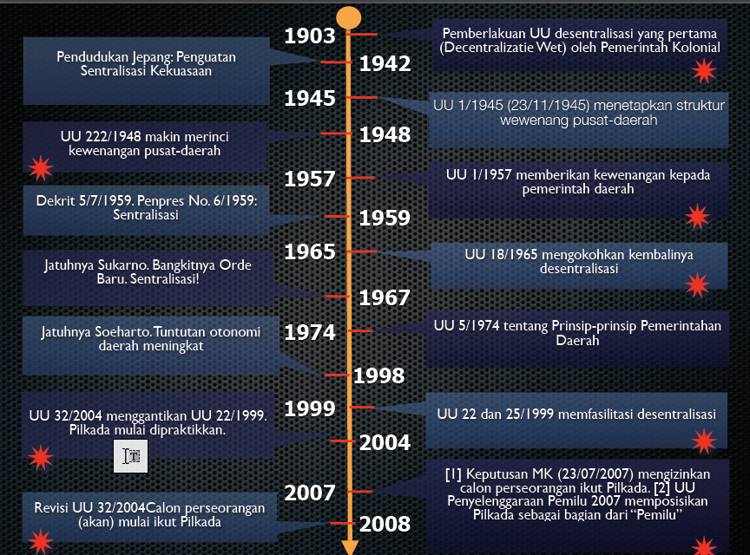

Slide 6
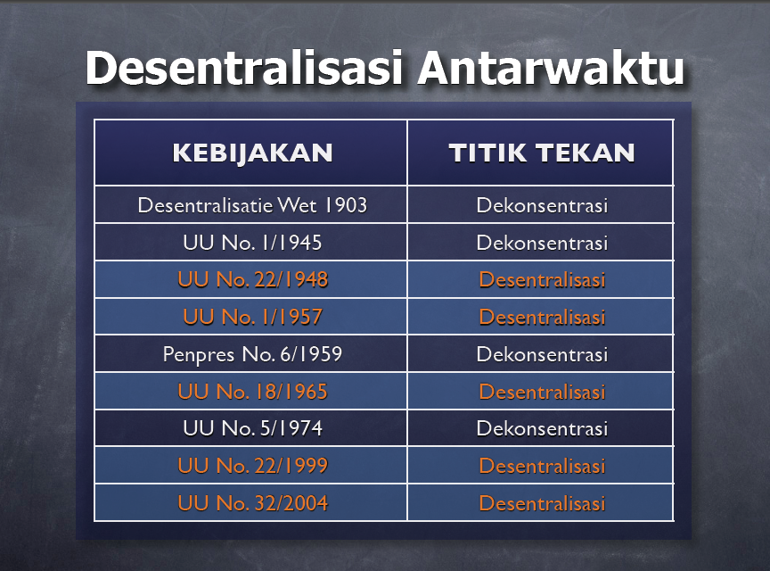

Slide 7
Warisan Sejarah:
Mitos dan Kesalahpahaman
Stabilitas lebih penting dari dinamika.
Untuk mempermudah pengaturan, keseragaman diperlukan.
Sentralisasi adalah model yang paling efektif dan berhasil guna.
Otonomi individu, komunitas dan lokalitas adalah berbahaya.
Desentralisasi mengancam integrasi.
Sentralisasi menjadi kecenderungan umum.

Slide 8
Desentralisasi di Indonesia
Sepanjang hampir 63 tahun kemerdekaan, desentralisasi hanya pernah diupayakan selama sekitar 19 tahun, dalam tiga era yang berbeda [1948-1957, 1965, 1999-2008].
Tidak pernah ada eksperimen desentralisasi yang selesai dan efektif.
Kita dipaksa lebih terbiasa dan membiasakan diri dalam sistem yang sentralistik.
Membangun desentralisasi lebih sulit ketimbang kembali dimanjakan sentralisasi.

Slide 9
Desentralisasi di Indonesia
Di tengah proses demokratisasi, meningkat tuntutan daerah agar daerah diberi otonomi untuk mengembangkan dirinya.
Tuntutan itu diproses dan kemudian diakomodasi oleh sistem politik. Sejak 1999, Indonesia mempraktikkan otonomi daerah.
Otonomi daerah memperkuat daya tawar daerah berhadapan dengan pemetintahan pusat.
Otonomi daerah pun memfasilitasi perkembangan daerah dalam berbagai bidang, termasuk ekonomi.
Namun demikian, praktik otonomi daerah hingga sekarang masih terkendala berbagai masalah dan kelemahan.

Slide 10
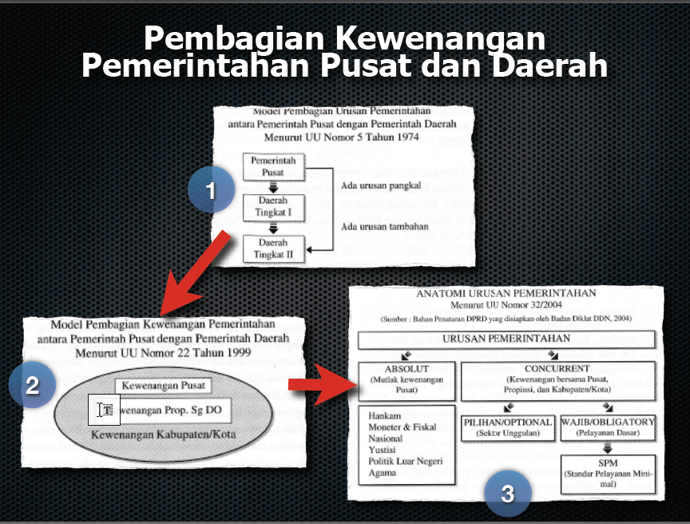

Slide 11
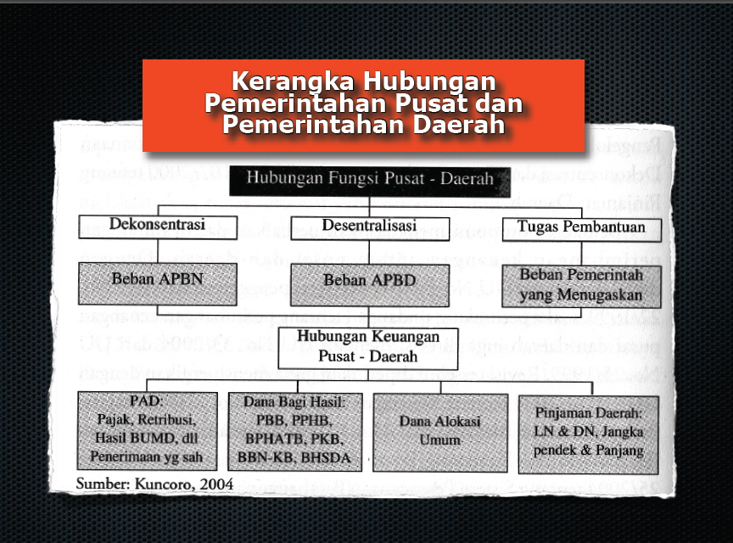

Slide 12
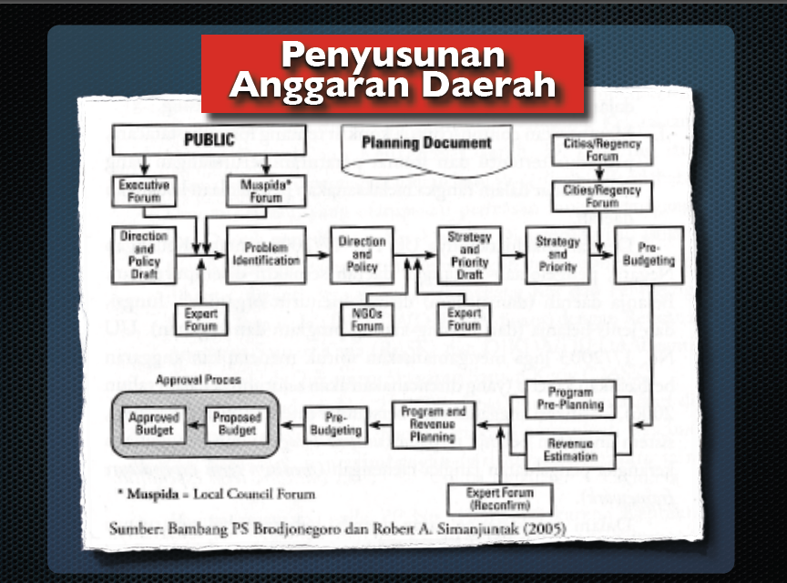

Slide 13
Desentralisasi Era Reformasi
Sejak 1998, tuntutan otonomi daerah meluas dan menguat.
UU 22/1999 dan 25/1999 adalah respon pertama atas tuntutan itu yang kemudian dikoreksi oleh respon kedua berbentuk UU 32/2004 dan 33/2004.
1998-1999: Pengolahan tuntutan.
2000-2004: Desentralisasi fase 1.
2005-saat ini: Desentralisasi fase 2.

Slide 14
Desentralisasi Era Reformasi
Selama reformasi, terjadi tarik ulur mengenai bagaimana sebaiknya otonomi daerah dipraktikkan.
2000-2004: Otonomi Daerah ditekankan pada otonomi Kabupaten dan Kota.
Mulai 2005: Titik tekan Otonomi Daerah tidak lagi pada otonomi Kabupaten dan Kota.

Slide 15
Dampak Positif Desentralisasi
Membagi dan menyebarluaskan kekuatan politik sehingga tidak ada unit tunggal yang mengelola seluruh kekuasaan
Menciptakan tambahan ruang untuk publik
Menciptakan peluang munculnya oposisi yang akan mengontrol kekuasaan
Menciptakan ranah untuk praktek demokrasi
Menyediakan mekanisme untuk merespon permintaan publik
Menyediakan perasaan political efficacy bagi warga negara
Menyediakan kesempatan untuk perkembangan ekonomi

Slide 16
Dampak Negatif Desentralisasi
Daerah memang menjadi lebih otonom, namun praktik penyelewengan kekuasaan (misalnya KKN) di daerah juga berkembang.
Otonomi daerah juga belum mampu menyejahterakan masyarakat daerah.

Slide 17
Pemekaran Wilayah
Selama Reformasi, pemekaran wilayah menjadi kecenderungan yang sangat umum dalam pelaksanaan desentralisasi.
Umumnya pemekaran dilakukan secara tergesa gesa, tanpa menimbang kesiapan infrastruktur daerah-daerah yang dimekarkan serta daerah-daerah baru hasil pemekaran.
Pertimbangan politik lebih dominan dibandingkan pertimbangan ekonomi, sosial, dan kebudayaan.

Slide 18
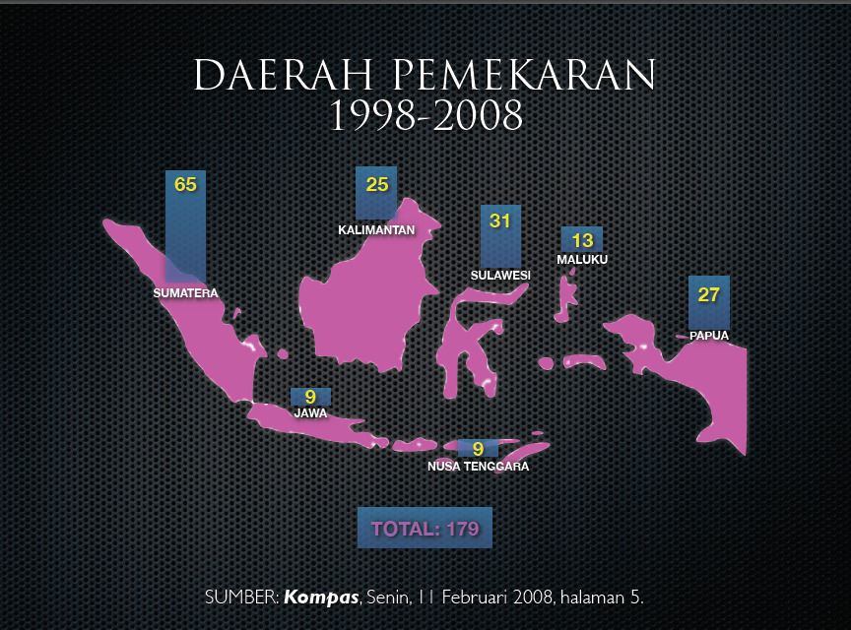

Slide 19
Pemilukada
Berdasarkan UU 32/2004, mulai 2005 Gubernur, Bupati dan Walikota (serta wakil mereka) dipilih secara langsung. Sebelumnya dipilih oleh DPRD.
Sebagai konsekuensi dari pelaksanaan Pemilukada itu, jarak politik di antara publik dan pejabat publik mendekat. Harapan akan peningkatan kapasitas pemerintahan daerah dalam menyelesaikan persoalan-persoalan masyarakat pun meningkat.

Slide 20
Pemilukada
Legitimasi Kepala Daerah dan Pemda meningkat.
Tetapi, dinamika politik, ketegangan dan konflik meningkat, menjadi lebih kompleks dan canggih.
Dengan adanya rangkaian Pemilukada, maka makin panjanglah rangkaian pemilu-pemilu di Indonesia.
Bahaya: Jika pelaksanaan Pemilukada tidak diiringi oleh perbaikan praktik Pemerintahan Daerah dan sukses penyejahteraan masyarakat di daerah, maka masyarakat akan menilai Pemilukada sebagai beban atau ongkos tanpa keuntungan yang sepadan.

Slide 21
Perubahan Pokok
Penentu: Berpindah tangan dari sedikit orang (anggota DPRD) menjadi banyak orang (para pemilih)
Proses politik: Meluas dari yang tadinya lebih banyak terlokalisasi di dalam ruangan menjadi di luar ruangan, di arena terbuka
Kegiatan utama pemilihan: Bergeser dari negosiasi di antara sedikit orang menjadi mempengaruhi banyak orang (para pemilih)

Slide 22
Harapan terhadap
Pemilukada
Memperkuat legitimasi Kepala Daerah
Mendekatkan jarak antara publik dan pejabat publik. Memfasilitasi pemberdayaan publik
Membangun Pemda yang mewakili, mengemban amanat/mandat, bertanggung jawab
Mempertinggi efektivitas Pemda
Membuka jalan bagi reformasi kebijakan publik dan reformasi birokrasi

Slide 23
Tantangan-Tantangan
Proses pembentukan Pemda menjadi lebih rumit, makan waktu & biaya
Tantangan pemerintahan lebih besar dan makan energi
Harapan masyarakat makin besar sementara kemampuan Pemda hasil Pemilukada tidak serta merta lebih baik
Potensi konflik politik cenderung tinggi dan berdaya ledak tinggi

